Slide 1
IMPORTÂNCIA DA GOVERNANÇA CONJUNTA DE ÁGUAS SUPERFICIAIS e SubterrÂneas: O EXEMPLO DE NEBRASKA
Christopher M. U. Neale
Daugherty Water for Food Global Institute
University of Nebraska
Comissao de Ciencia e Tecnologia, Camara dos Deputados

Slide 2
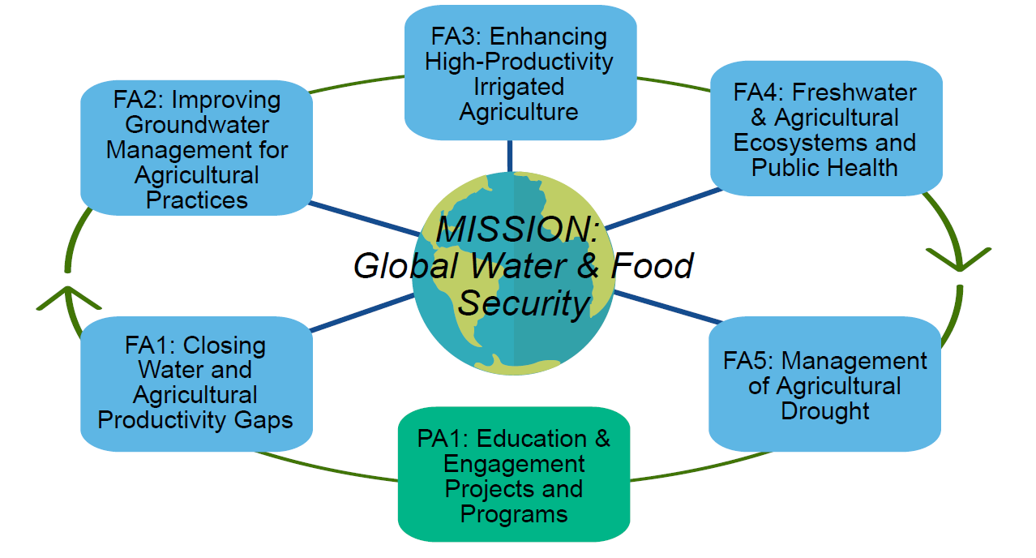
O que é o DWFI?
O “Daugherty Water for Food Global Institute” da Universidade de Nebraska
Visão: segurança hídrica e alimentar
Cinco áreas de foco para pesquisa e política
Educação & engajamento
Instituto distribuído em 4 campus
Mais de 100 professores e parceiros globais, pesquisadores de pós-doutorado e estudantes
Colaborações com outras universidades, indústrias, organizações não-governamentais e agências governamentais de todo o mundo para tratar de questões em escala global.

Slide 3
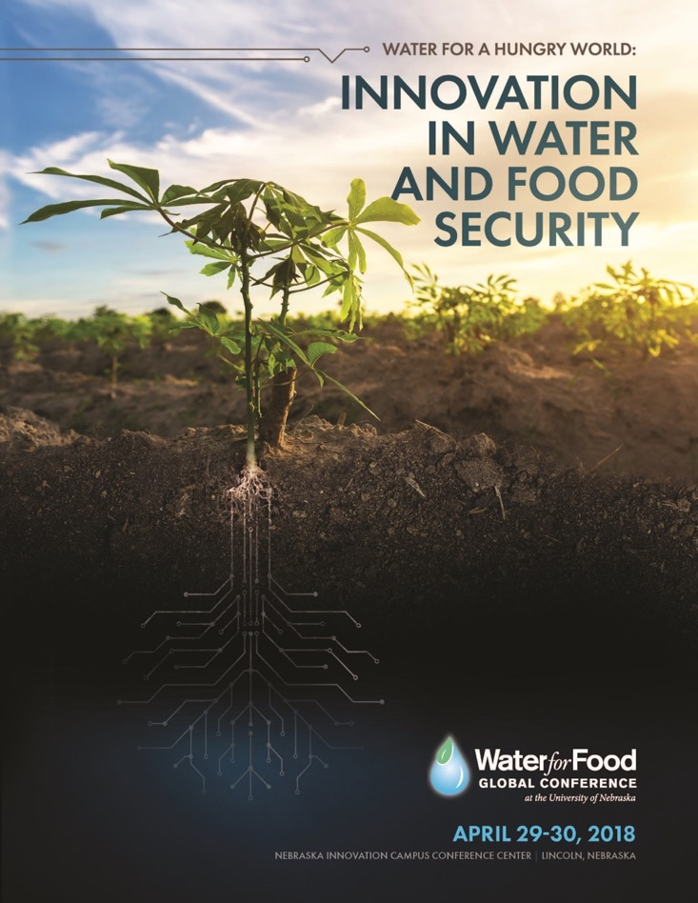
2019 Water for Food Global Conference
“Água para um mundo faminto: Inovação em Água e Segurança Alimentar,” com foco na próxima geração de pesquisa, tecnologia inteligente, desenvolvimento de políticas e melhores práticas.
Parcerias, estudos de caso, seminários em conferência, sessões de compartilhamento, exposições, pôsteres, entrevistas com tópicos e eventos paralelos.
Apoiar iniciativas lideradas por agricultores para melhorar a produção resiliente na África Sub-saariana, no Oriente Médio e em áreas carentes da Ásia.

Slide 4
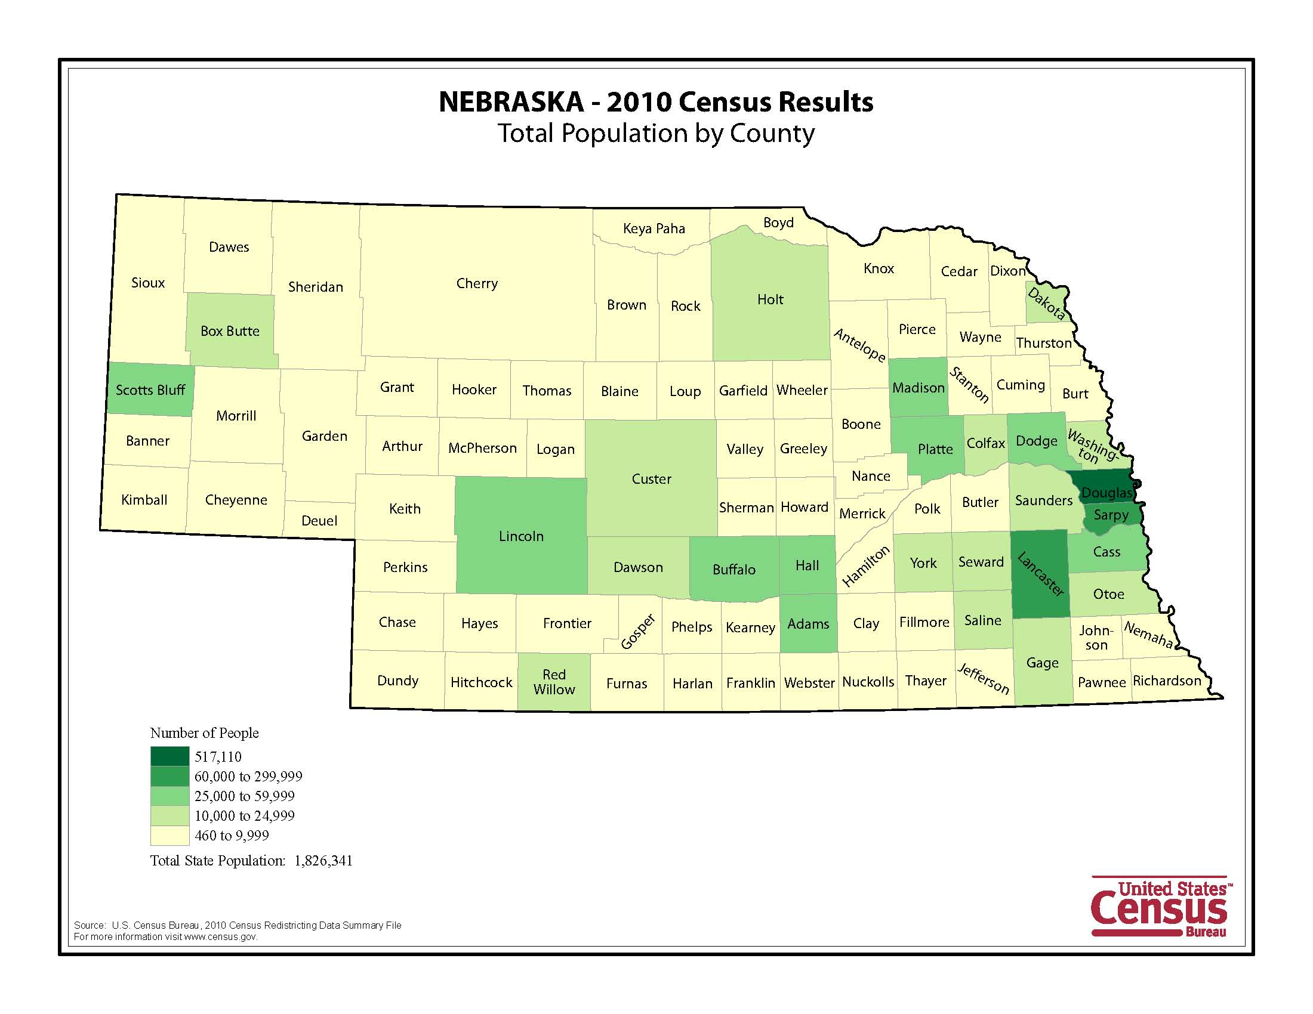
Nebraska Resumo
~199430 Km², 93 Condados
~ 1.9 milhões de pessoas
2º maior produtor de etanol de milho
3º maior produtor de milho (média irrigada é de 12.5 t/ha)
Produção de carne bovina é a principal atividade agrícola econômica (população de gado é maior do que pessoas em 3:1)
Soja também tem grande produção (média irrigada é de 4.2 t/ha)

Slide 5
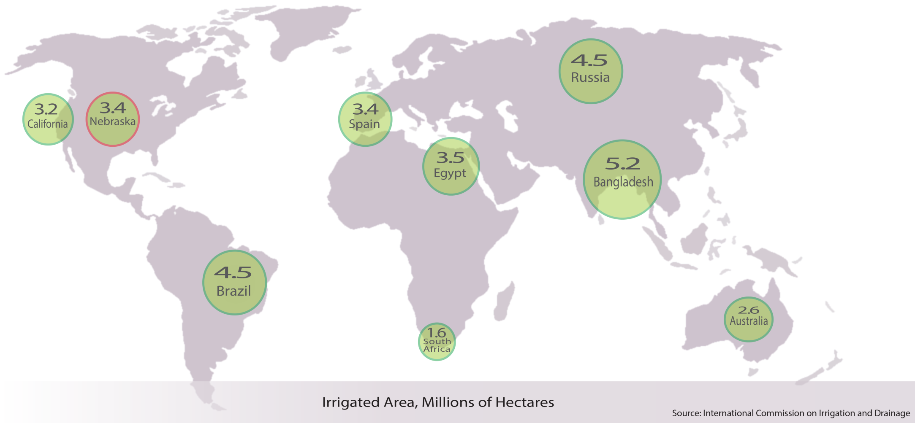
Nebraska: Area Irrigada Significativa

Slide 6
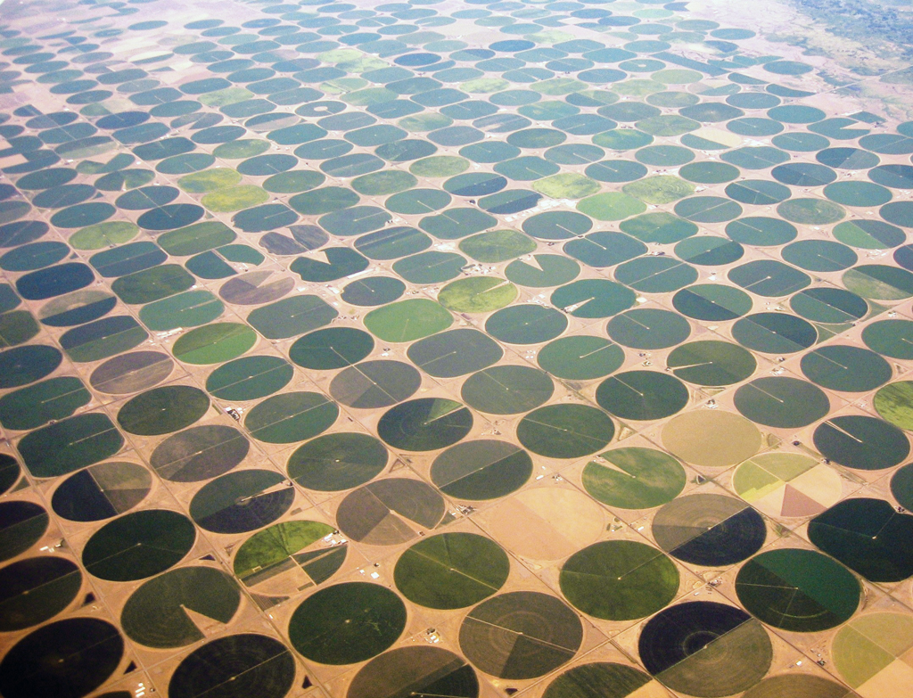
Irrigação por Pivô Central

Slide 7
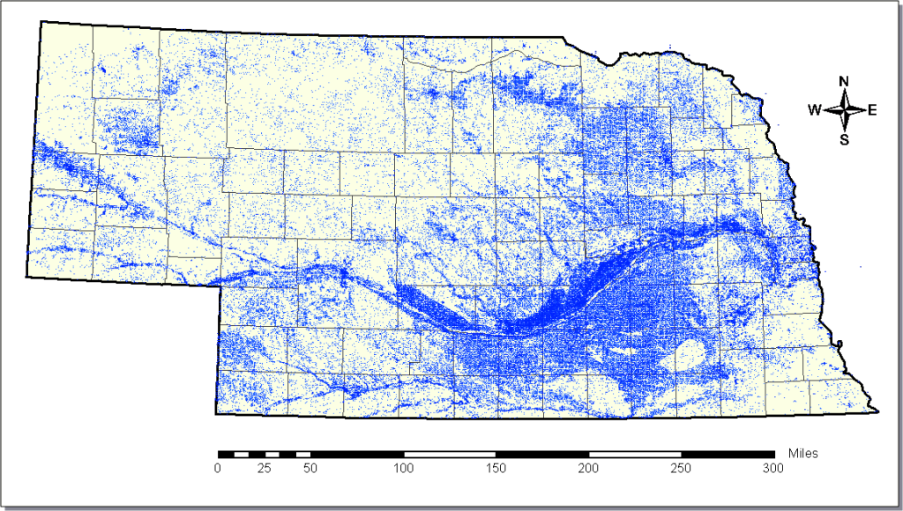
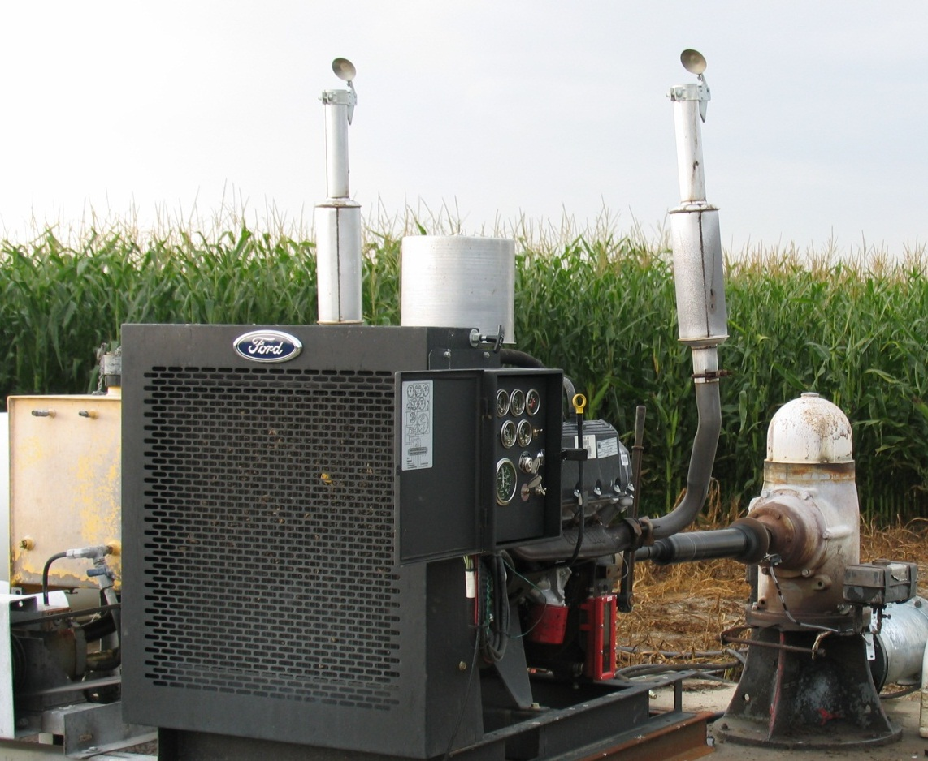
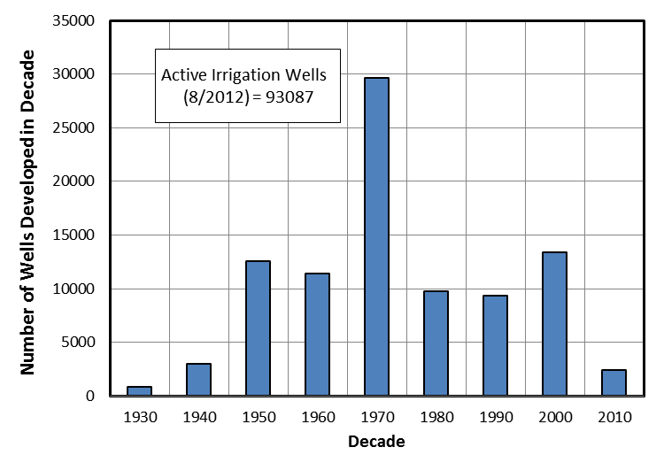
Poços ativos para Irrigação ~ 96000 $6-8 Bilhões em investimentos
Desenvolvimento da
Irrigação no Nebraska
Irrigation
Well
Desenvolvimento principal ocorreu na década de 70. Crescimento continua com aproximadamente 2000 poços por ano
Courtesy of Derrel Martin

Slide 8
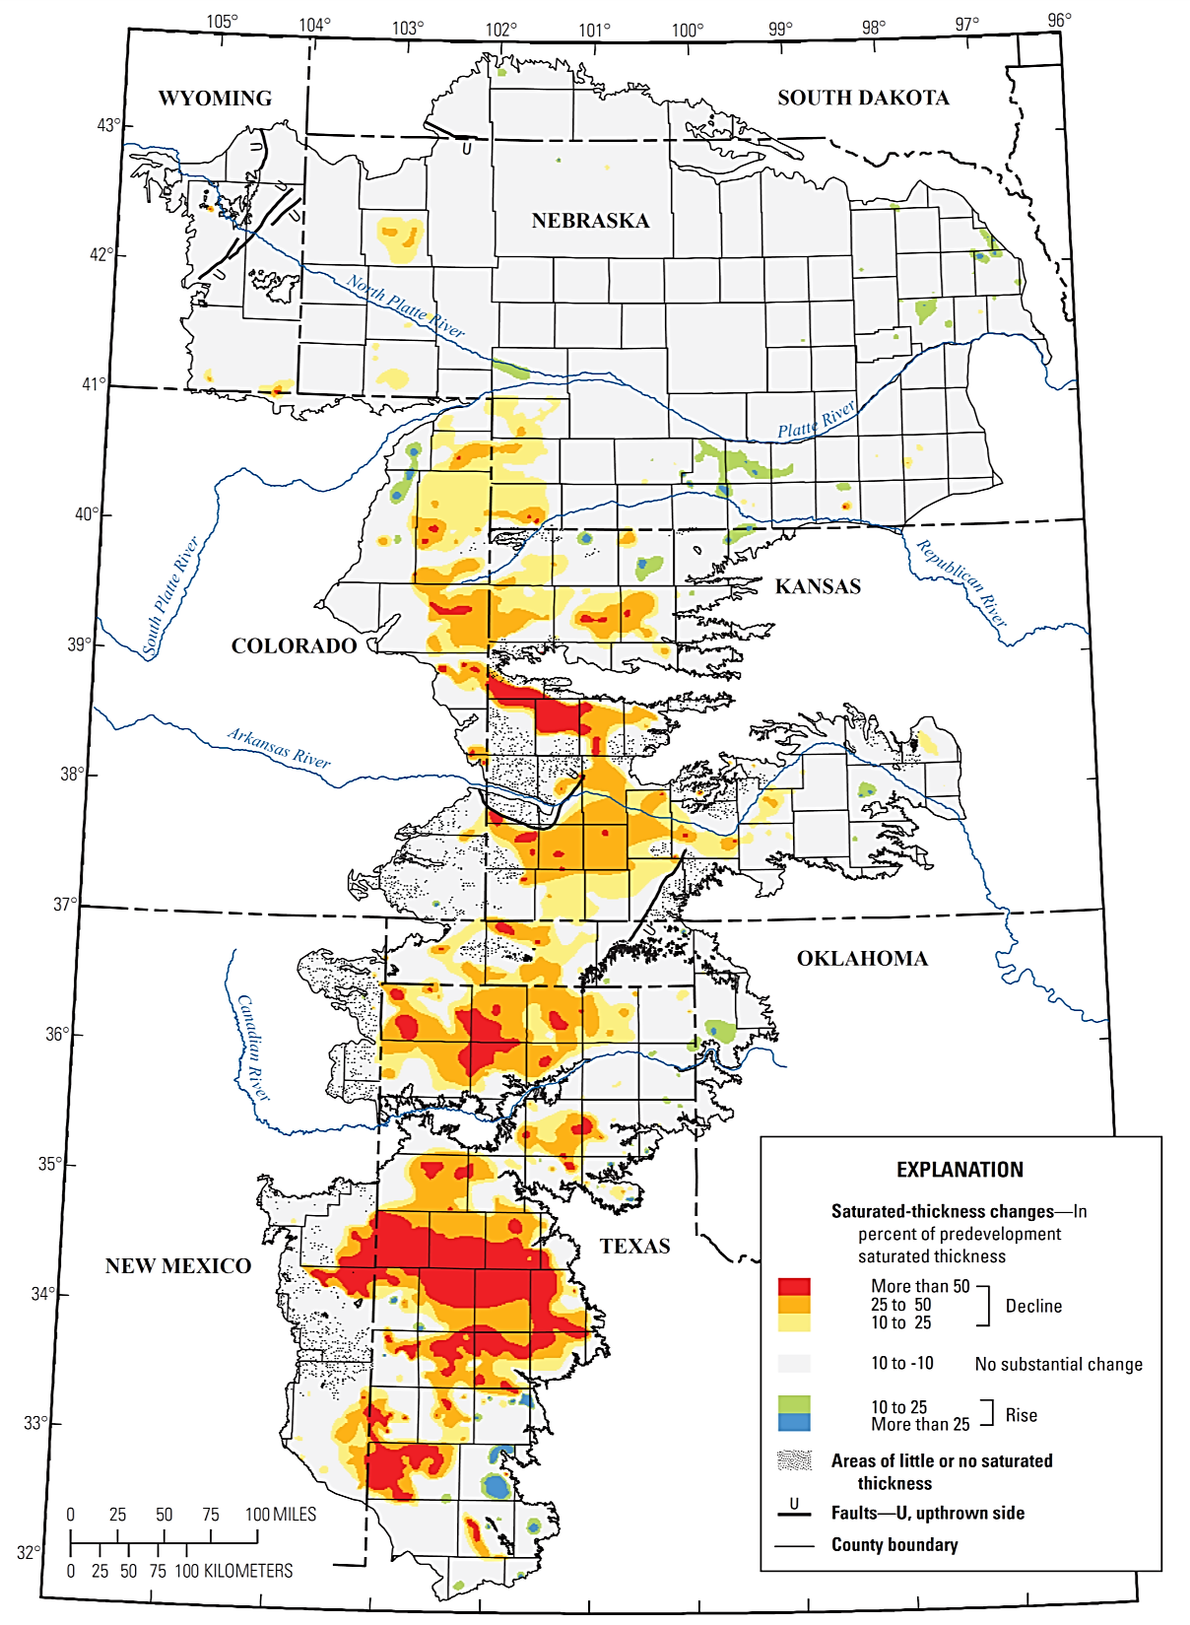
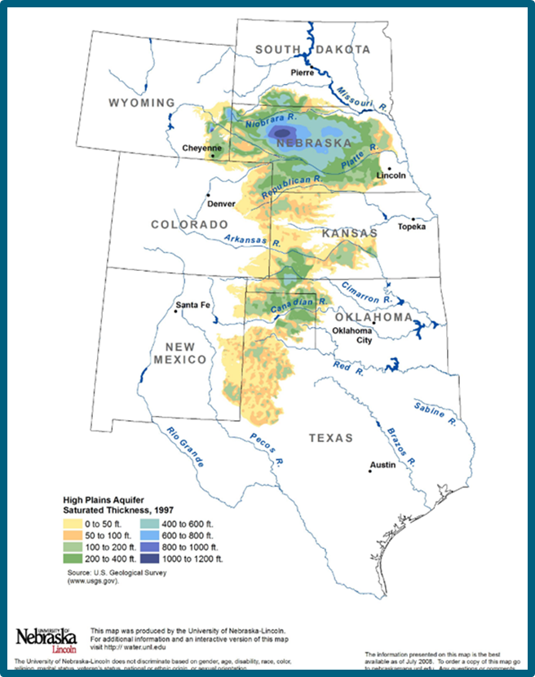
Esgotamento como fração da espessura saturada do Aquifero (McGuire , 2011)
Esgotamento na parte sul do aquífero > 50% da espessura saturada
Pequena área em Nebraska > 25% da espessura saturada

Slide 9
Distritos de Recursos Naturais de Nebraska (Natural Resource Districts)
Sistema estabelecido em 1972, Preve governança local da água subterrânea. Direitos correlativos.
Fronteiras seguem aproximadamente as bacias superficiais
Autorização para criar e aplicar a regulamentação local para o uso de água subterrânea.
Conselho de adminstração (5 a 21 membros) são eleitos pelos habitantes do distrito. Reuniões são mensais e públicas, com direito de comentários do público em geral
Orçamento adequado com impostos locais
Supervisão suficiente do Estado

Slide 10
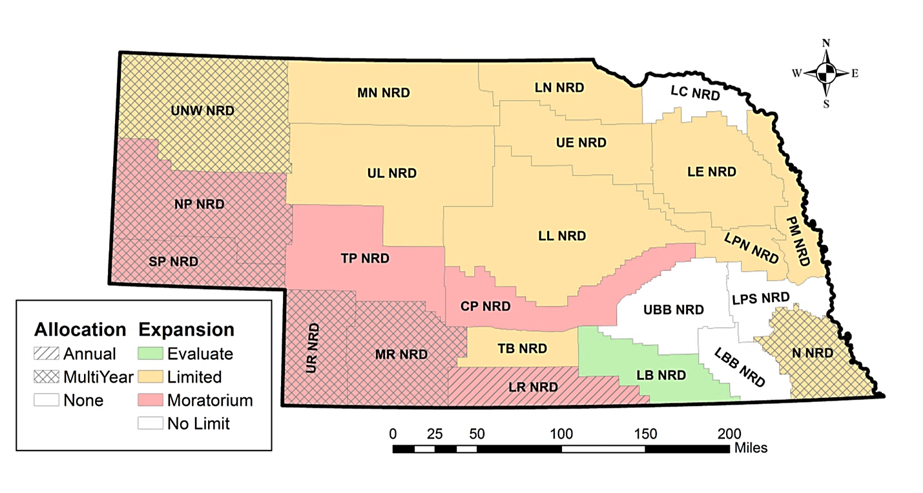
23 Distritos de Recursos Naturais de Nebraska

Slide 11
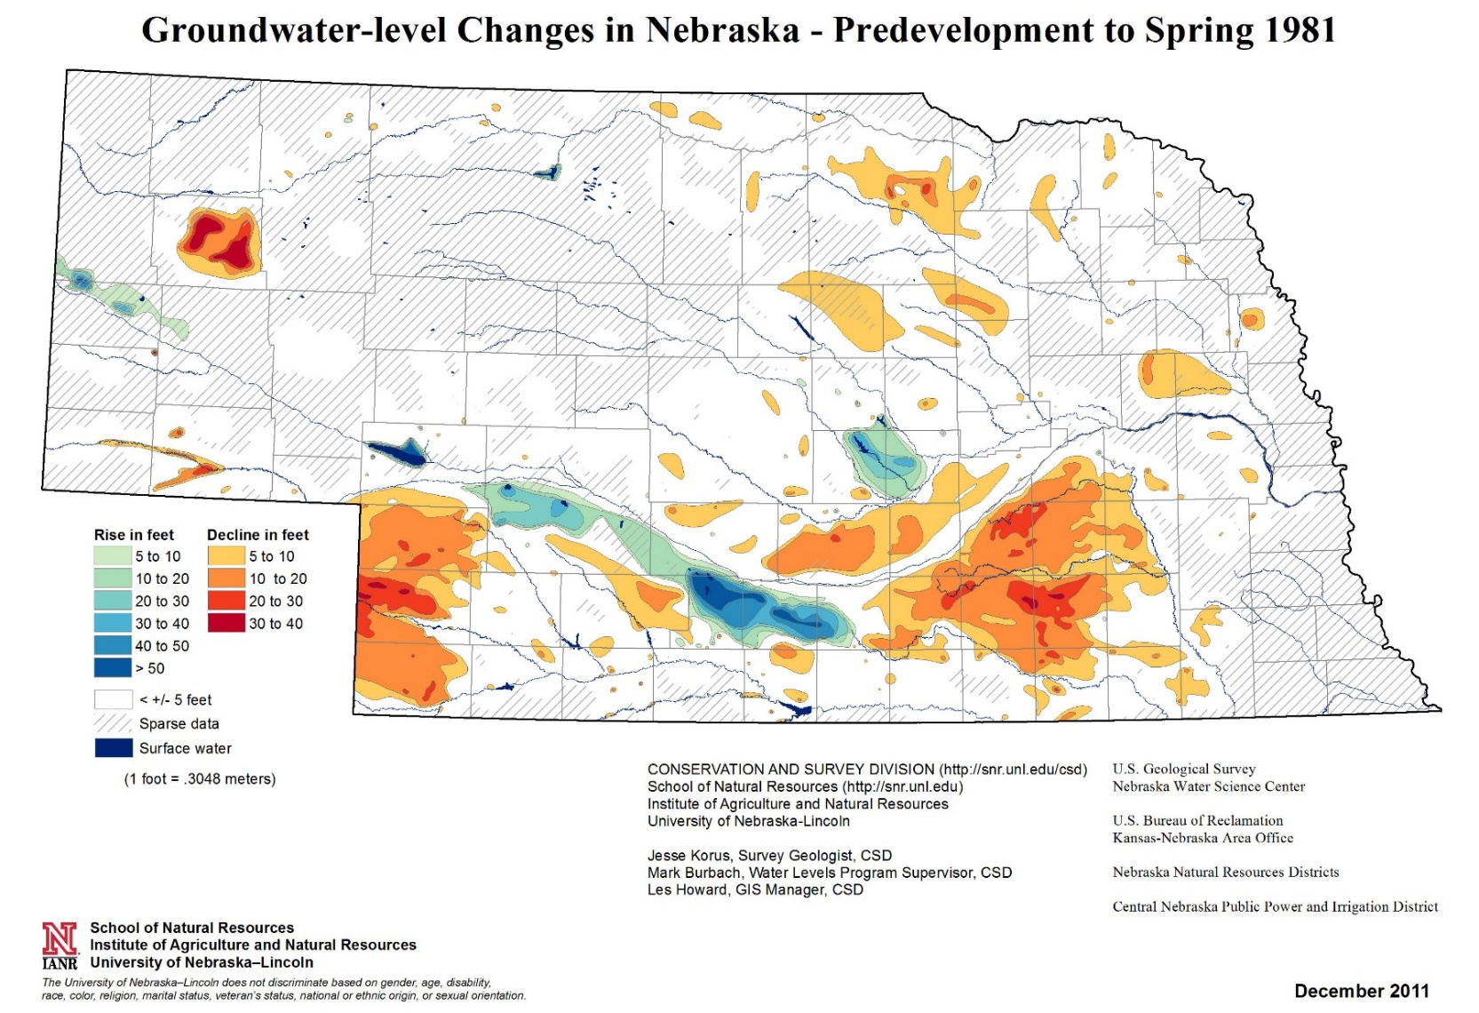
Câmbio no nível do lençol freático desde o começo do desenvolvimento da irrigação até 1981

Slide 12
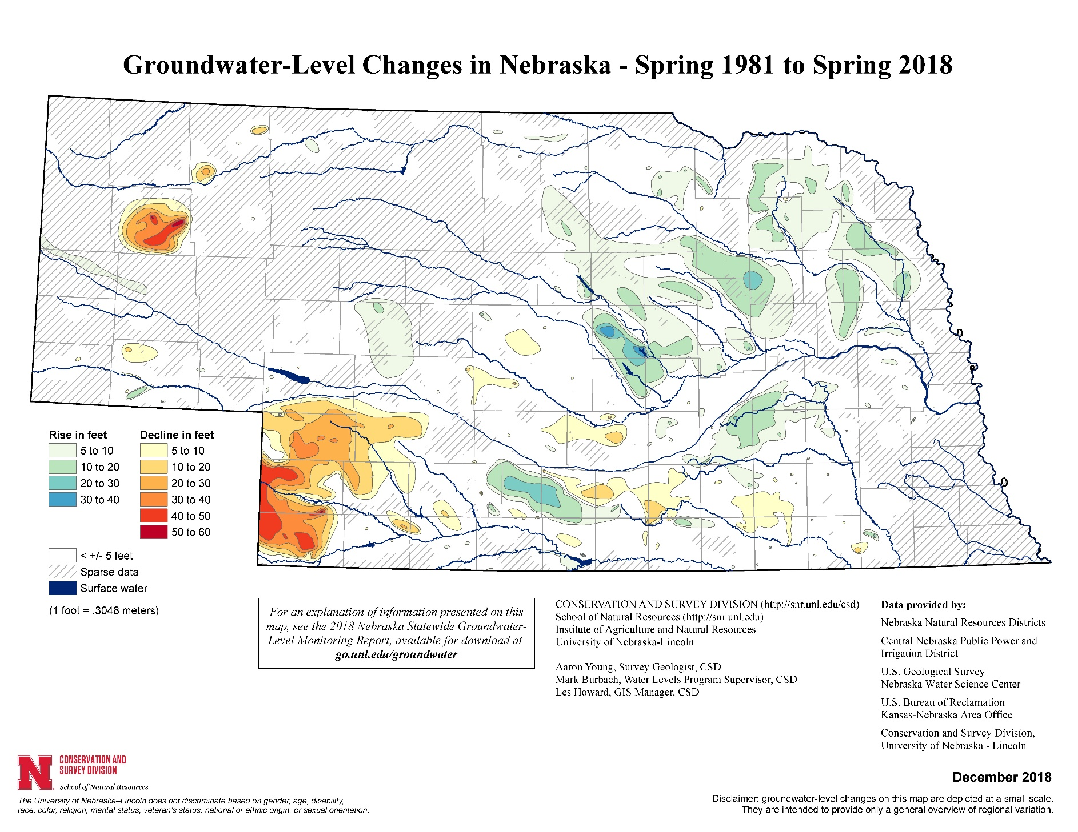
Câmbio no nível do lençol freático desde o começo do desenvolvimento da irrigação até 2018

Slide 13
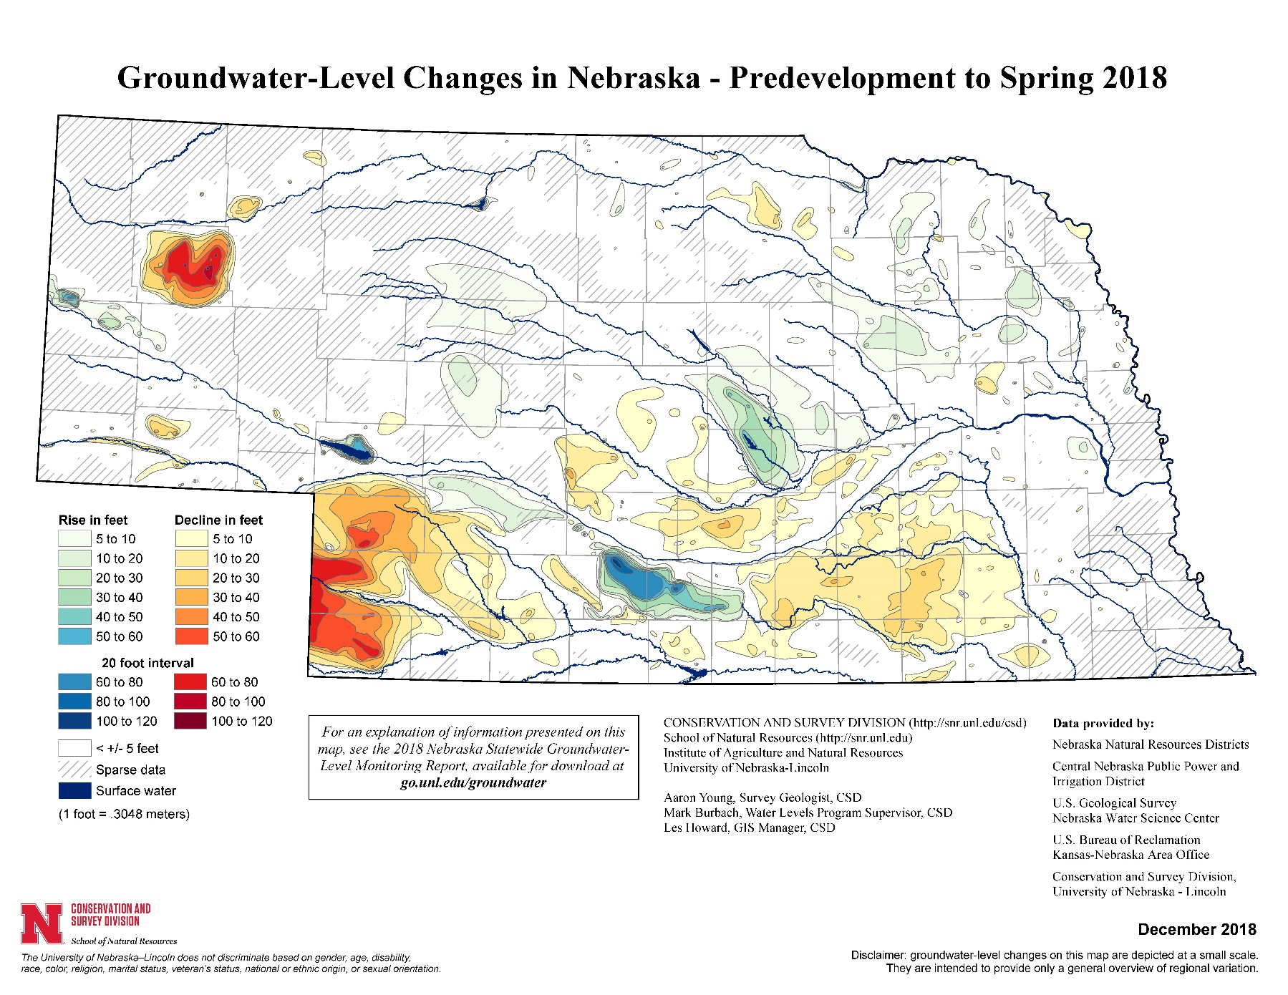
Câmbio no nível do lençol freático desde a primavera de 1981 até a primavera de 2018

Slide 14
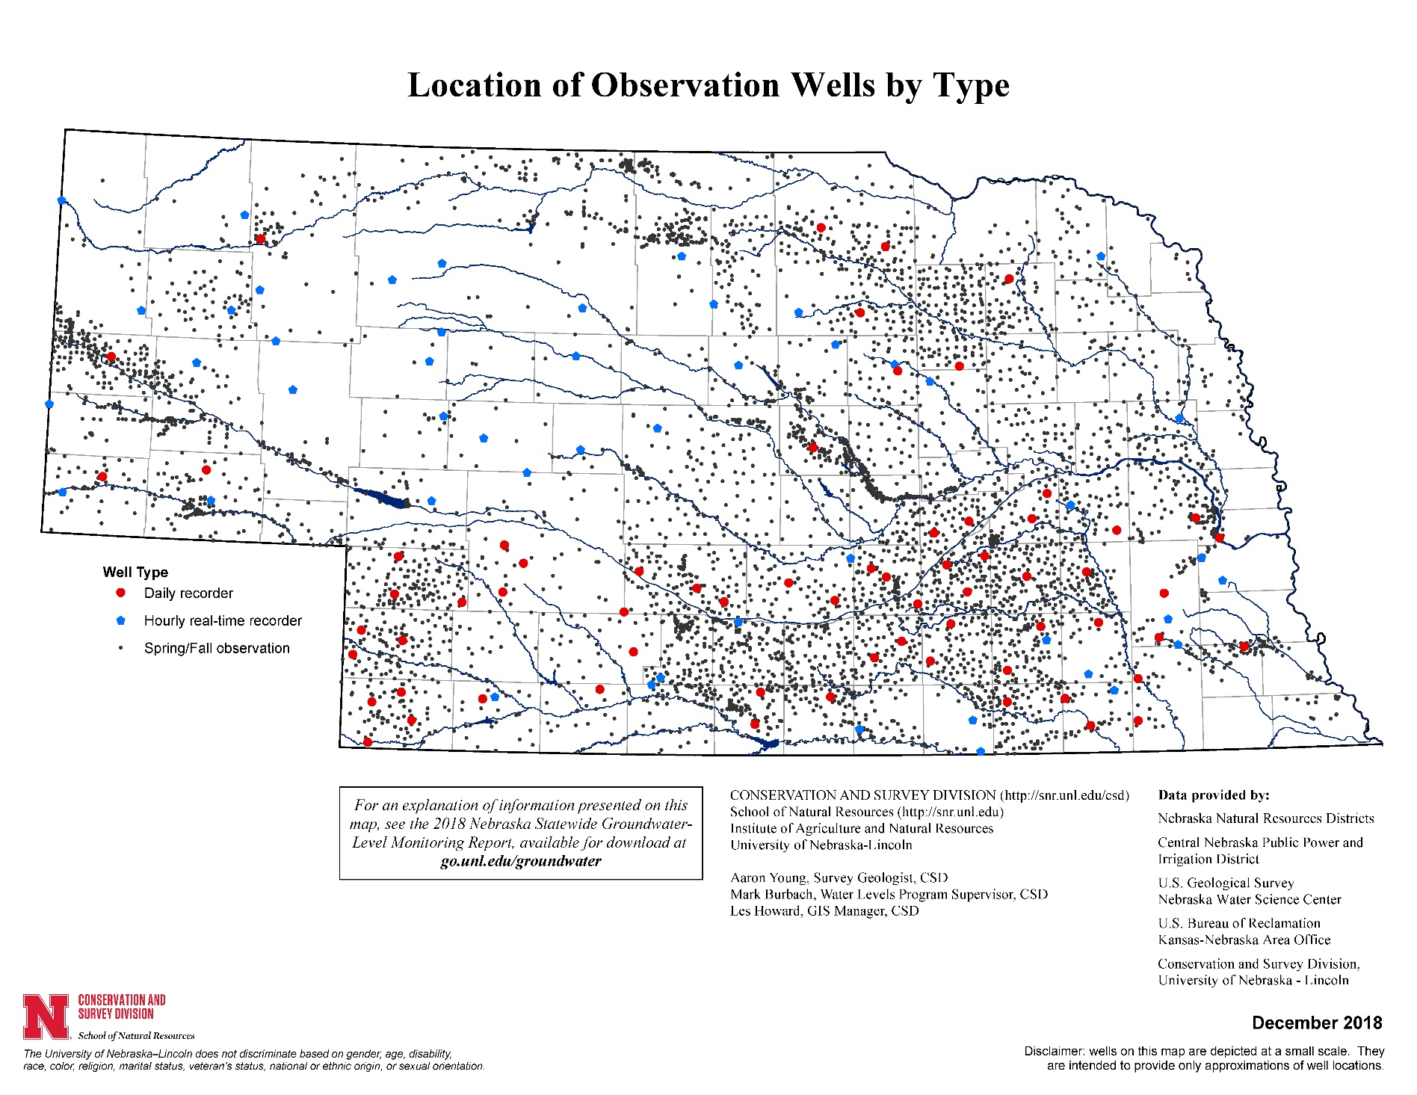
Pocos de obervacao no Nebraska

Slide 15
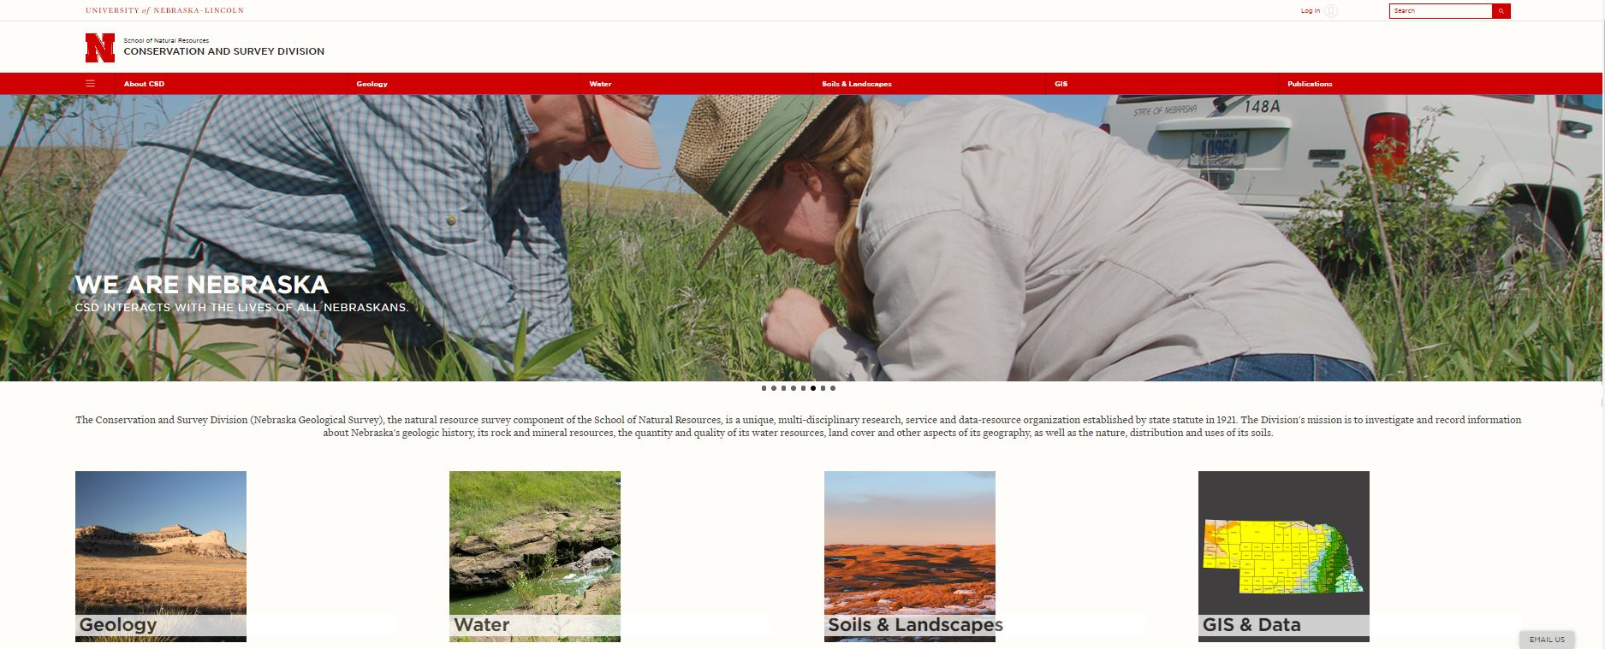
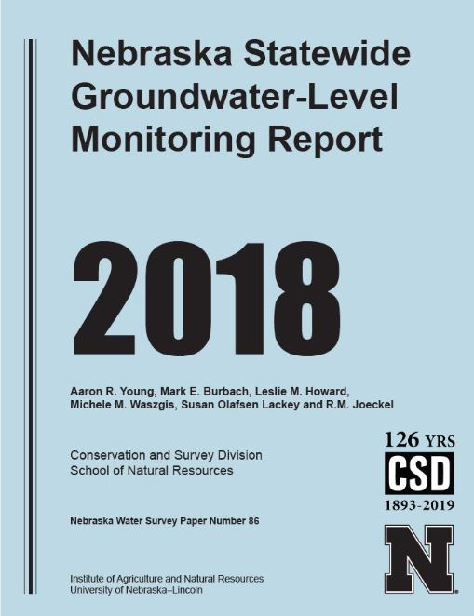
Dados sobre a agua subterranea disponiveis online

Slide 16
Lições aprendidas na governança de água subterranea
Contruir confiança
Coleta de dados de qualidade e transparência dos dados
Usar multiplos métodos
Assegurar desempenho das regras de uso
Financiamento

Slide 17

Administração de Recursos Hidricos em Nebraska Departamento de Recursos Naturais do Estado
Jesse Bradley, Natural Resources Assistant Director Jennifer Schellpeper, Natural Resources Division Manager

Slide 18
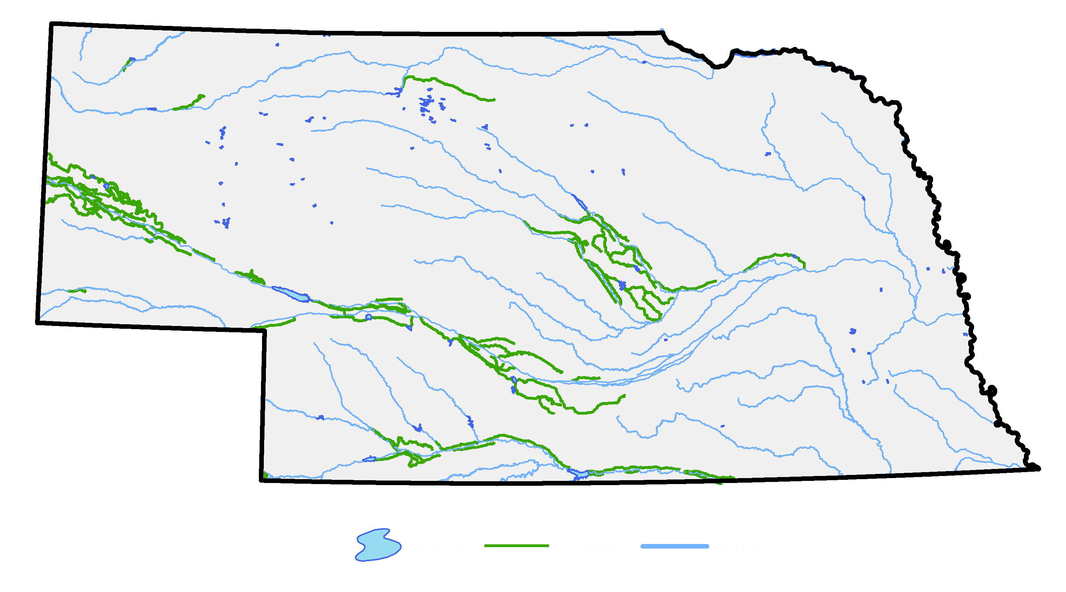
Desenvolvimento de águas superficias é responsabilidade do Estado
~6,500 outorgas para irrigação
~200,000 – 405,000 hectares de irrigação por águas superficiais (12 a 15% do total)

Slide 19
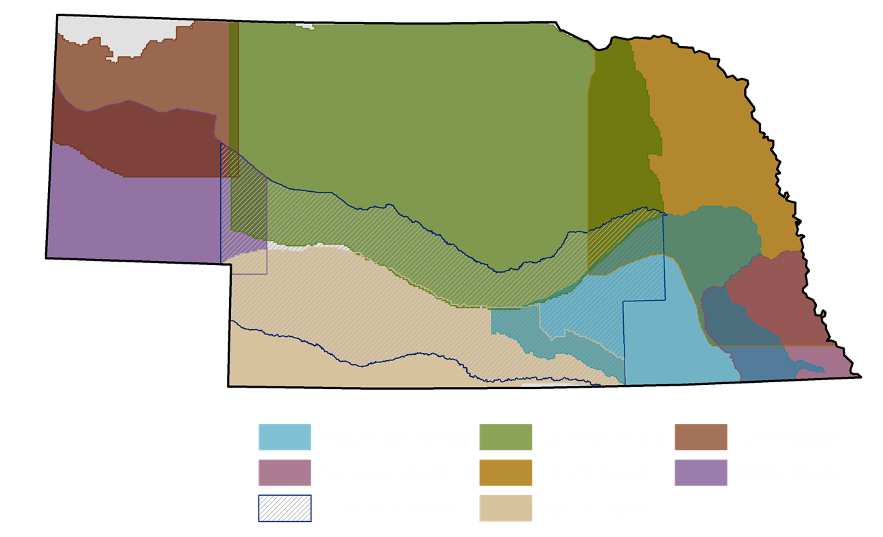
Modelagem de água subterânea

Slide 20
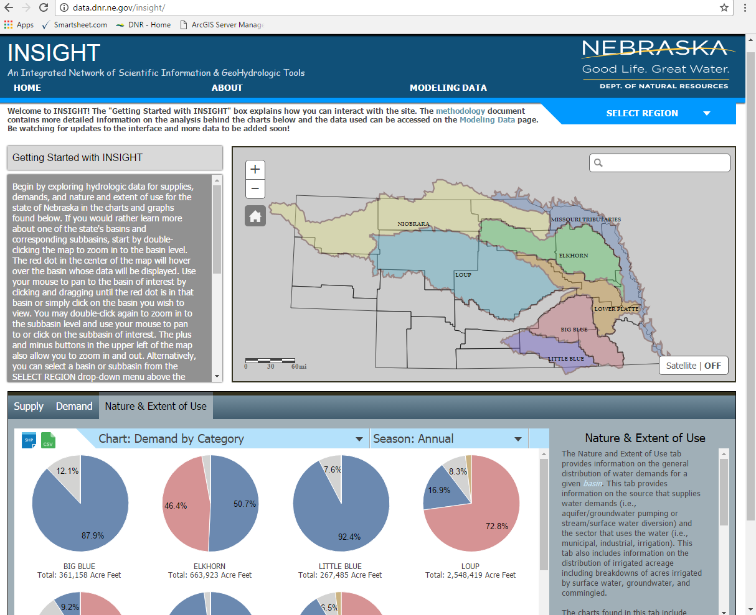
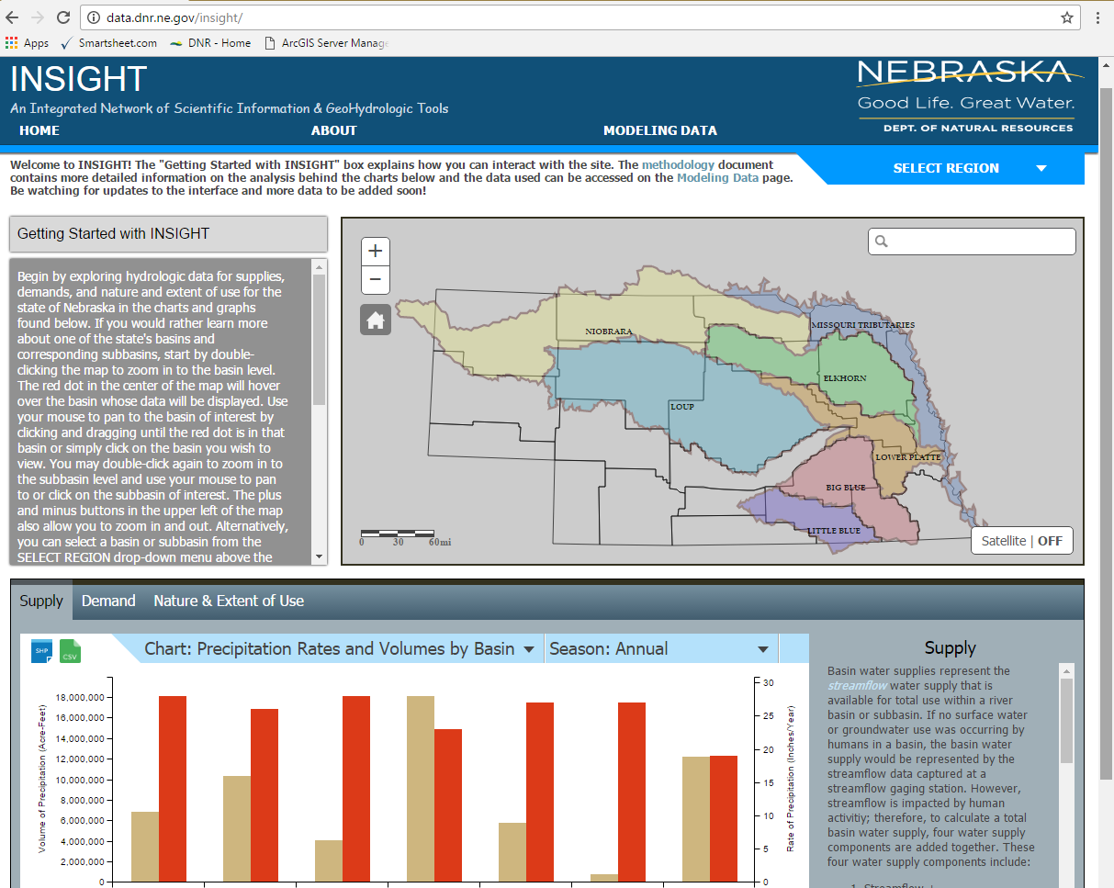
Software INSIGHT

Slide 21
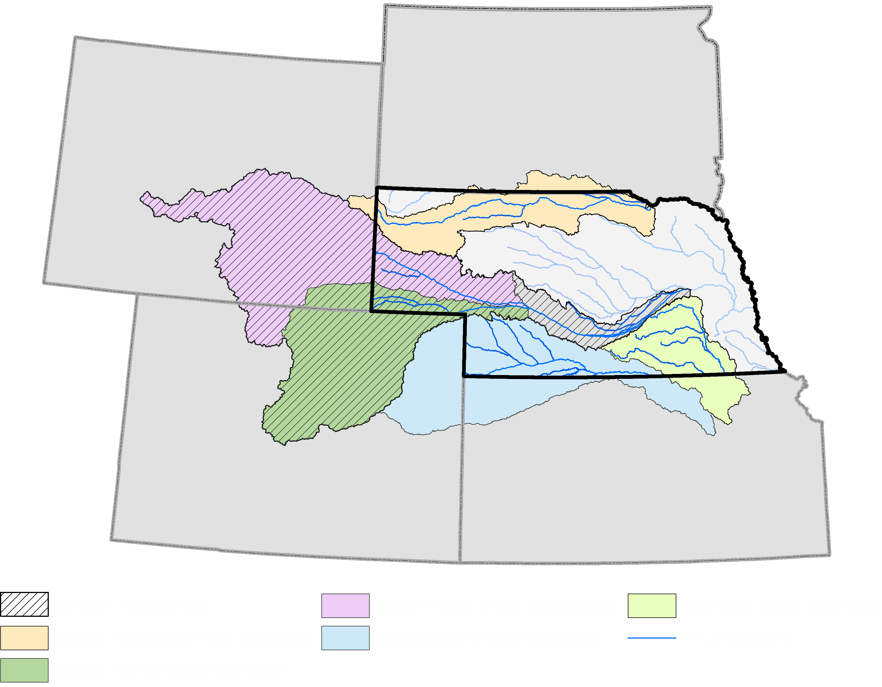
Tratados entre Estados Vizinhos

Slide 22
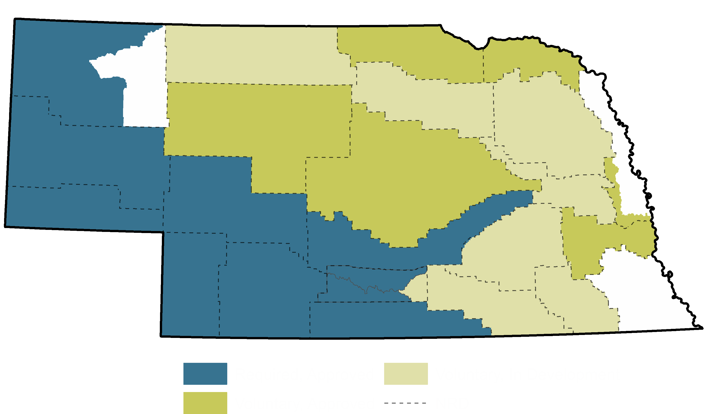
Áreas com Planos Integrados de Recursos Hidricos

Slide 23
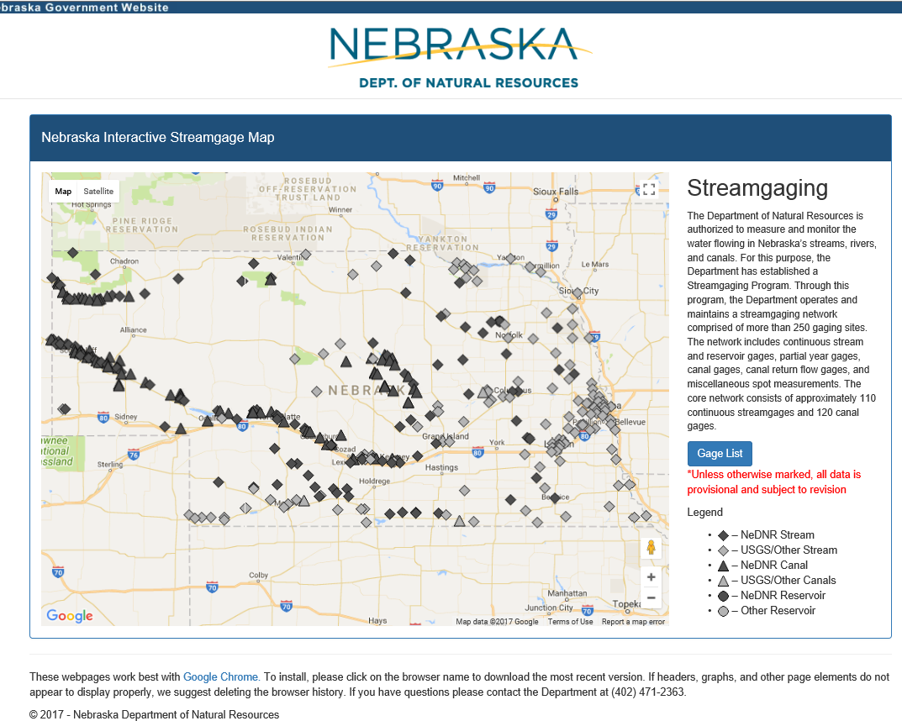
Medição de Vazão nos Rios
Mapa Interativo
Estações de medição do NeDNR e outras agências (USGS)
Dados em tempo real
Dados diários
Relatórios Hidrográficos
Curvas de classificação

Slide 24
Comentários Finais
O sucesso no manejo dos recursos hídricos em Nebraska tem resultado em grande impacto econômico:
Agricultura gera 290 mil empregos e representa 24% dos trabalhadores
27% da economia do Estado, produto interno bruto de $22.6 bilhões

Slide 25
Obrigado!
cneale@nebraska.edu

